Slide 1
РОСТОВСКИЙ ГОСУДАРСТВЕННЫЙ УНИВЕРСИТЕТ ПУТЕЙ СООБЩЕНИЯ
Формы автоматизированного контроля знаний обучающихся с использованием компьютерных технологий

Slide 2
РОСТОВСКИЙ ГОСУДАРСТВЕННЫЙ УНИВЕРСИТЕТ ПУТЕЙ СООБЩЕНИЯ
Нормативные документы
1. Федеральный закон «Об образовании в Российской Федерации» от 29.12.2012 № 273-ФЗ (ред. от 31.12.2014).
2. Приказ Министерства образования и науки РФ «Об утверждении порядка проведения самообследования образовательной организации» от 14 июня 2013 года № 462.
3. Положение о формах, периодичности и порядке текущего контроля успеваемости и промежуточной аттестации обучающихся по программам бакалавриата, программам специалитета, программам магистратуры (Протокол ученого совета ФГБОУ ВПО РГУПС от 25.02.2016г. № 7).
4. Положение о Центре мониторинга качества образования РГУПС (Протокол ученого совета ФГБОУ ВПО РГУПС от 03.02.2006 г. № 4, доп. от 29.06.2007 г. № 9).
5. Положение о формировании фонда оценочных средств по основным образовательным программам высшего профессионального образования (Протокол ученого совета ФГБОУ ВПО РГУПС от 28.02.2014 г. № 7).
6. Приказ от 25.06.2014 г. № 953/ос «О порядке проведения промежуточной аттестации в ФГБОУ ВПО РГУПС с использованием технологии компьютерного тестирования (Тест-сессия)».
7. Приказ «О проведении зимней зачетно-экзаменационной сессии (очная форма обучения)» (утв. ежегодно,1 и 3 квартал календарного года).
8. Приказ «О проведении лабораторно-экзаменационной сессии студентов заочной формы обучения по технологии компьютерного тестирования» (утв. ежегодно, 3 квартал календарного года).
9. Приказ «О проведении текущего контроля успеваемости студентов с использованием технологии компьютерного тестирования» (утв. ежегодно, 1, 3 квартал календарного года).
10. Приказ «О проведении первого этапа государственных экзаменов» (утв. ежегодно, 1 квартал календарного года).
11. Распоряжение от 31.01.2014 г. № 10 «О мерах по повышению качества оценки знаний студентов, обучающихся по заочной форме обучения».
12. Программа итогового компьютерного тестирования знаний студентов по циклам дисциплин государственных образовательных стандартов: учебно-практическое пособие [Эл. Режим доступа: http://cmko.rgups.ru/wp-content/uploads/2014/07/%D0%9E%D1%82%D1].
13. Программа итогового компьютерного тестирования оценки уровня подготовки студентов: учебно-практическое пособие [Эл. Режим доступа: http://cmko.rgups.ru/?page_id=685].
14. Перспективный план разработки фондов оценочных средств» (утв. Приказом от 15.10.2013 г. № 1244/ос).

Slide 3
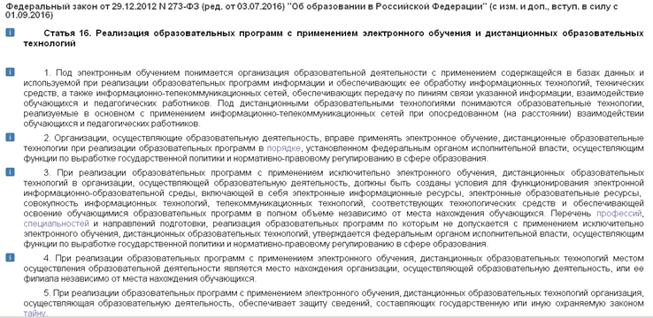
РОСТОВСКИЙ ГОСУДАРСТВЕННЫЙ УНИВЕРСИТЕТ ПУТЕЙ СООБЩЕНИЯ
Статья 16 Федерального закона
«Об образовании в Российской Федерации»

Slide 4
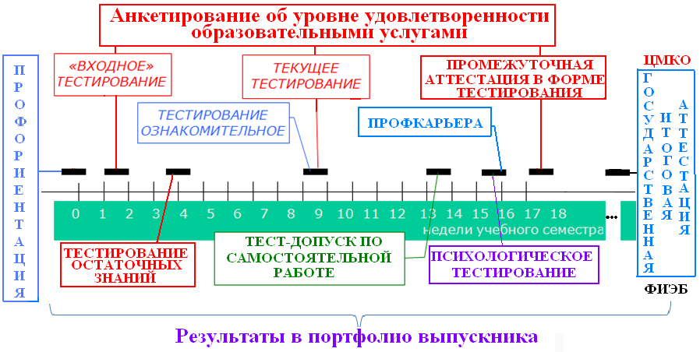
РОСТОВСКИЙ ГОСУДАРСТВЕННЫЙ УНИВЕРСИТЕТ ПУТЕЙ СООБЩЕНИЯ
Архитектура внутреннего мониторинга качества образования по технологии компьютерного тестирования
В 2016/2017 учебном году в рамках апробации на базе ЦМКО проходит автома-тизированный рейтинг оценки знаний обучающихся

Slide 5
РОСТОВСКИЙ ГОСУДАРСТВЕННЫЙ УНИВЕРСИТЕТ ПУТЕЙ СООБЩЕНИЯ
Формы автоматизированного контроля знаний обучающихся с использованием компьютерных технологий
Заочная форма обучения
Очная форма обучения
Тест-допуск
Зачётно-экзаменационная сессия
Текущий контроль
знаний
Тест-сессия

Slide 6
РОСТОВСКИЙ ГОСУДАРСТВЕННЫЙ УНИВЕРСИТЕТ ПУТЕЙ СООБЩЕНИЯ
Нормативные документы (Тест-допуск)
1. Инструкция по работе с образовательным порталом
2. Перечень разделов включенных в контроль самостоятельной работы 2016/2017
3. Перечень разделов включенных в контроль самостоятельной работы 2016/2017 (дополнения)
4. Порядок проведения контроля результатов самостоятельной работы обучающихся ФГБОУ ВО РГУПС с использованием технологии электронной автоматизированной оценки знаний, умений и навыков
5. Распоряжение №148 от 10.10.2016 «О внесении дополнений в распоряжение №69 от 11.05.2016»
6. Распоряжение № 147 от 06.10.16 «О внесении дополнений в распоряжение №69 от 11.05.2016»
7. О внесении дополнений в распоряжение №119 от 31.08.2016 «О проведении контроля результатов самостоятельной работы обучающихся в форме компьютерного тестирования в 2016/2017 учебном году (заочная форма обучения) в филиалах ФГБОУ ВО РГУПС в гг. Туапсе, Минеральные Воды»
8. О внесении дополнений в распоряжение №69 от 11.05.2016 «О проведении контроля результатов самостоятельной работы обучающихся в форме компьютерного тестирования в 2016/2017 учебном году (заочная форма обучения)»
9. Распоряжение от 31.08.16 №119 «О проведении контроля результатов самостоятельной работы обучающихся в форме компьютерного тестирования в 2016/2017 учебном году (заочная форма обучения) в филиалах ФГБОУ ВО РГУПС в гг. Туапсе, Минеральные Воды»
10. Распоряжение от 25.05.16 №79 «О внесении изменений и дополнений в распоряжение №69 от 11.05.16»
11. Распоряжение от 19.05.16 №72 «О внесении дополнений в распоряжение № 68 от 10.05.16»
12. Распоряжение от 11.05.16 №69 «О проведении контроля результатов самостоятельной работы обучающихся в форме компьютерного тестирования в 2016/2017 учебном году (заочная форма обучения)»
13. Распоряжение от 10.05.16 №68 «О разработке фондов оценочных средств для проведения самостоятельной работы обучающихся в форме компьютерного тестирования (заочная форма обучения)»
Адрес в сети Интернет: http://cmko.rgups.ru/?page_id=1315

Slide 7
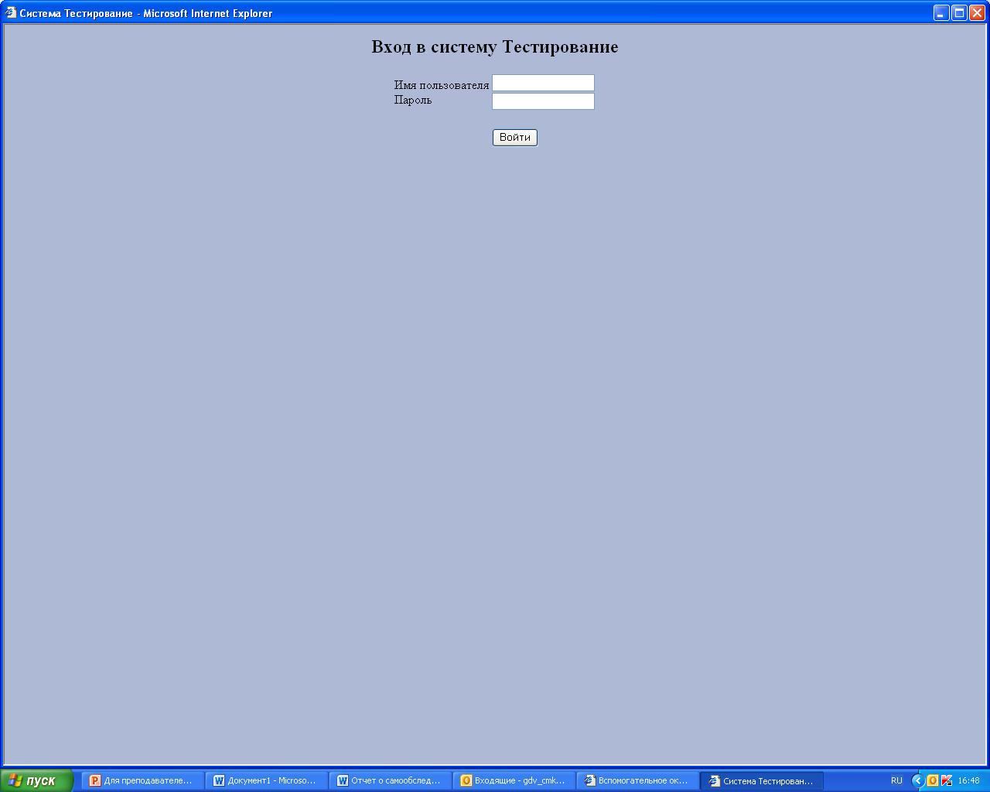
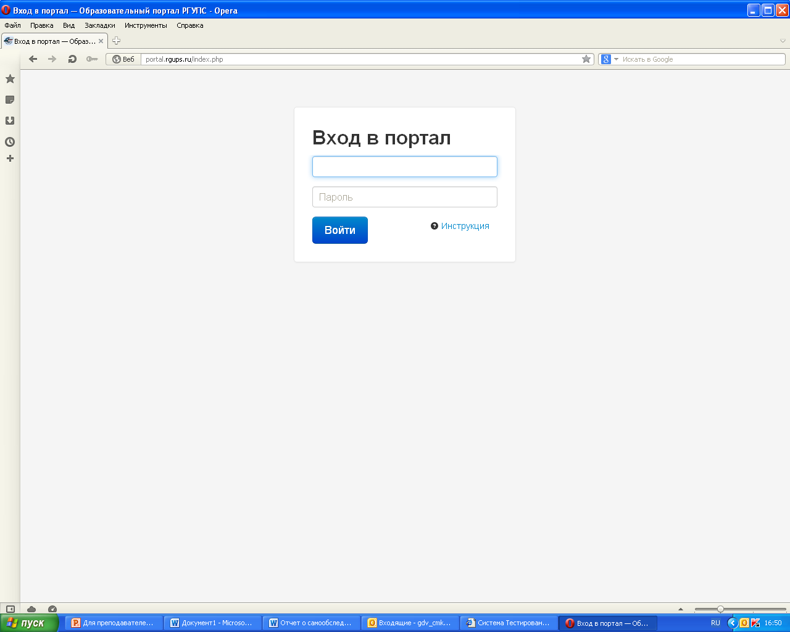
РОСТОВСКИЙ ГОСУДАРСТВЕННЫЙ УНИВЕРСИТЕТ ПУТЕЙ СООБЩЕНИЯ
Тест-допуск
Используемые сервисы
1. Включены «А» и «В» разделы.
2. Порог аттестации по разделам – 30%
3. Время на тест – 40 минут, за исключением математики, физики, КСЕ – время на тест 60 минут.
4. Количество вопросов в тесте – 40.
5. Количество попыток – 12 (добавляется по запросу обучающегося)
6. Интервал между попытками – 11 часов.
Подсистема «Тестирование»
Образовательный портал
В Центре мониторинга качества образования
(ауд. М304, М305, М306)
Дистанционно через удаленный доступ посредством сети Интернет
Адрес в сети интернет: http://portal.rgups.ru/
Для доступа в образовательный портал необходимо ввести в поля цифры расположенные на задней стороне электронной карты пропуска в университет

Slide 8
РОСТОВСКИЙ ГОСУДАРСТВЕННЫЙ УНИВЕРСИТЕТ ПУТЕЙ СООБЩЕНИЯ
Процедура прохождения «Тест – допуска»

Slide 9
РОСТОВСКИЙ ГОСУДАРСТВЕННЫЙ УНИВЕРСИТЕТ ПУТЕЙ СООБЩЕНИЯ
Зачетно-экзаменационная сессия
(заочная форма обучения)
Используемый сервис
Критерии аттестации
1. Включен раздел «А».
2. Порог аттестации по проценту правильно отвеченных вопросов – 40%
3. Время на тест – 60 минут
4. Количество вопросов в тесте – 60.
5. Количество попыток – 2
6. Интервал между попытками – 11 часов.
Нормативные документы
Подсистема «Тестирование»
Приказ №1458/ос от 29.09.16 «О проведении лабораторно-экзаменационной сессии 2016/2017 учебного года обучающихся заочной формы обучения по технологии компьютерного тестирования»
В компьютерных классах Центра мониторинга качества образования (М305, М306)

Slide 10
РОСТОВСКИЙ ГОСУДАРСТВЕННЫЙ УНИВЕРСИТЕТ ПУТЕЙ СООБЩЕНИЯ
Процедура прохождения зачетно-экзаменационной сессии (заочная форма обучения)

Slide 11
РОСТОВСКИЙ ГОСУДАРСТВЕННЫЙ УНИВЕРСИТЕТ ПУТЕЙ СООБЩЕНИЯ
Текущий контроль знаний (очная форма обучения)
Используемый сервис
Критерии аттестации
1. Включены разделы «А» и «В».
2. Порог аттестации по разделам – 50%
3. Время на тест – 40 минут
4. Количество вопросов в тесте – 40.
5. Количество попыток – не ограничено
6. Интервал между попытками – 11 часов.
Нормативные документы
Подсистема «Тестирование»
Приказ от 20.09.16 №1430/ос «О проведении текущего контроля успеваемости обучающихся очной формы обучения»
В Центре мониторинга качества образования
(ауд. М304, М305, М306)

Slide 12
РОСТОВСКИЙ ГОСУДАРСТВЕННЫЙ УНИВЕРСИТЕТ ПУТЕЙ СООБЩЕНИЯ
Процедура прохождения текущего контроля знаний
(очная форма обучения)

Slide 13
РОСТОВСКИЙ ГОСУДАРСТВЕННЫЙ УНИВЕРСИТЕТ ПУТЕЙ СООБЩЕНИЯ
Тест-сессия (очная форма обучения)
Критерии аттестации (зачет)
Используемый сервис
1. Включены разделы «А», «В».
2. Порог аттестации по разделам – 40%
3. Время на тест – 40 минут (за исключением физики, математики, КСЕ)
4. Количество вопросов в тесте – 40 (25 вопросов – блок А, 15 вопросов – блок В).
5. Количество попыток – 2
6. Интервал между попытками – 11 часов.
Критерии аттестации (экзамен)
1. Включены разделы «А», «В» и «С».
2. Порог аттестации по разделам – 40%
3. Время на тест – 80 минут (40 минут – блок «А» и «В»; 40 минут – блок «С».
4. Количество вопросов в тесте – 41 (25 вопросов – блок А, 15 вопросов – блок В, 1 вопрос - блок С)
5. Количество попыток – 2
6. Интервал между попытками – 11 часов.
Подсистема «Тестирование»
В Центре мониторинга качества образования
(ауд. М304, М305, М306)
Нормативные документы
Приказ от 05.10.16 №1480/ос «О проведении зимней зачетно-экзаменационной сессии 2016-2017 учебного года (очная форма обучения)»

Slide 14
РОСТОВСКИЙ ГОСУДАРСТВЕННЫЙ УНИВЕРСИТЕТ ПУТЕЙ СООБЩЕНИЯ
Процедура прохождения Тест-сессии (зачет)
(очная форма обучения)

Slide 15
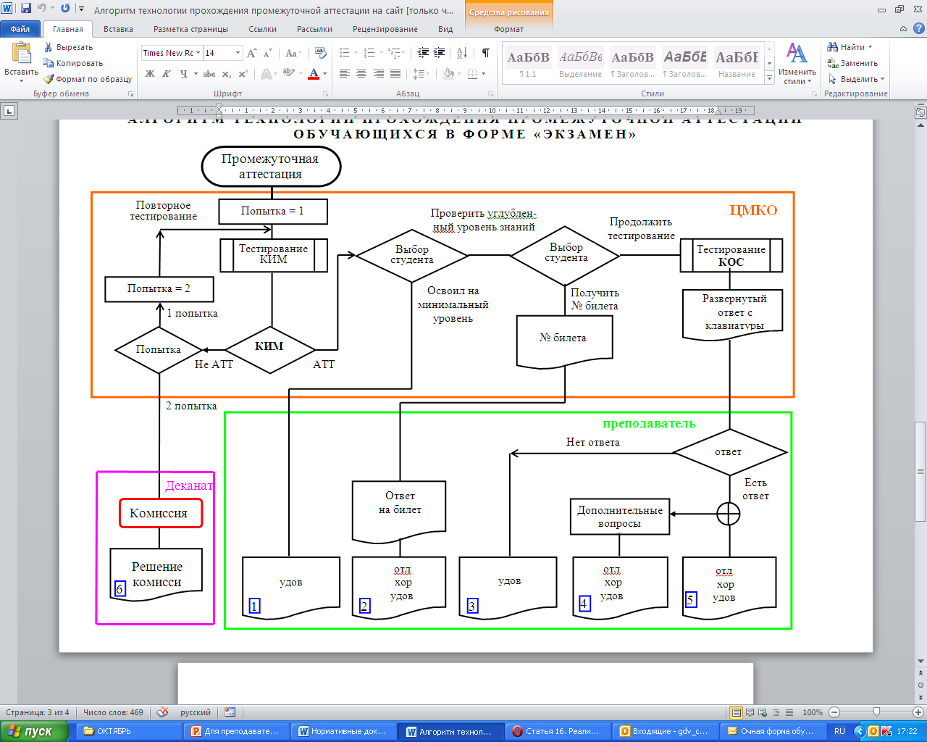
РОСТОВСКИЙ ГОСУДАРСТВЕННЫЙ УНИВЕРСИТЕТ ПУТЕЙ СООБЩЕНИЯ
Процедура прохождения Тест-сессии (экзамен)
(очная форма обучения)

Slide 16
РОСТОВСКИЙ ГОСУДАРСТВЕННЫЙ УНИВЕРСИТЕТ ПУТЕЙ СООБЩЕНИЯ
КОНТАКТНАЯ ИНФОРМАЦИЯ
По вопросам, касающимся планирования и организации процесса тестирования обращаться к начальнику отдела профессионального тестирования Центра мониторинга качества образования Симонцевой Анне Викторовне по телефонам: 8(863) 2726-555; 8(863) 2726-555 или 2-555; 2-505.
По вопросам, касающимся разработки, анализа фондов оценочных средств обращаться к начальнику отдела планирования методического и психологического обеспечения Центра мониторинга качества образования Семенову Виктору Николаевичу по телефонам: 8(863) 2726-555; 8(863) 2726-555 или 2-555; 2-505.

Slide 17
РОСТОВСКИЙ ГОСУДАРСТВЕННЫЙ УНИВЕРСИТЕТ ПУТЕЙ СООБЩЕНИЯ
ВЫВОДЫ
Оперативное представление информации по результатам компьютерного тестирования
Образовательные результаты обучающихся генерируются в электронное портфолио
Объективность систем оценки знаний обучающихся (справедливое распределение вопросов по уровню сложности)

